Slide 1








计算机网络
小班讨论2
班级：计科210X 时间：2023.11.22

Slide 2
Part 2

Slide 3

02
2、网络与大数据将人工智能（AI）的研究推出低谷达到一个历史高度，在AI应用蓬勃发展的同时，人们也逐渐意识到当前AI的瓶颈：AI只是能帮助人类更好完成某些智力工作的工具，并非真正的智能体，也没有“生命”特性，所以目前AI的能力特别类似人类的弱智天才。随着网络的发展，你觉得网络是否会智能化？在网络社会环境下，自然智能与AI相互学习、融合，最终是否会演进出真正的智能生命？

Slide 4
02
网络是否会智能化？
一个例子：华为提出的“网络智能管家”，它是一种基于人工智能技术的网络管理系统，可以自动识别网络故障并进行快速定位和修复，从而提高网络的可靠性和稳定性
一个名词：网络智慧化
网络智慧化是新型网络的基本技术特征，该技术借助群体智能、人工智能、大数据分析等技术，在系统结构、资源配置、功能管理与业务承载等方面对网络进行智能控制和自我优化。
区别一个概念——网络智能化并不是指网络自动化.自动化是按照预定的规则，在程序的控制下，自动执行某个动作
网络智能化是在自动化基础之上叠加了决策功能，就是指原来由人来决策，变成了决策也是由机器来完成。但是机器要决策，必须具备很多其他能力，包括网络环境的感知能力，数据分析能力，数据比较能力，归纳能力，历史数据分析等，因此这个决策是最复杂与最困难的。网络智能化必须要引入工人智能（AI）技术来实现，如果只是基于固定规则的决策，可以认为还是自动化，称不上智能化。

Slide 5
02
在网络社会环境下，自然智能与AI相互学习、融合，最终是否会演进出真正的智能生命？
自然智能其实就是指生物体所具备的智能
关键特征包括：
1、自我适应性： 自然智能系统能够适应环境的变化，并根据经验学习新知识。这种自适应性是通过基因演化和个体学习的结合来实现的。
2、感知和互动： 自然智能生物通过感觉器官获取外界信息，然后对这些信息做出反应。这包括视觉、听觉、触觉等感知方式，以及通过运动与外界互动。
3、学习： 自然智能系统具有学习能力，可以通过经验积累知识，并根据环境的反馈调整行为。这种学习通常是渐进的，通过反复的实践和经验积累而逐渐提高。
4、复杂的认知能力： 自然智能不仅仅是对环境的简单反应，还包括复杂的认知能力，如思考、规划、决策等高级智能活动。
5、意识和主观体验： 自然智能生物通常具有一定程度的自我意识和主观体验，能够产生情感、意愿和目标，而不仅仅是机械地对刺激做出反应。

Slide 6
02
在网络社会环境下，自然智能与AI相互学习、融合，最终是否会演进出真正的智能生命？
AI的局限性
缺乏真实理解和创造力： 当前的人工智能系统通常是基于大量的数据和模式识别构建的，缺乏对问题的真实理解和创造性解决方案的能力。它们在狭窄任务上可能表现出色，但在处理新的、不熟悉的情境时，往往显得力不从心。
缺乏常识性知识： 人工智能系统通常缺乏人类常识性的知识。它们在处理问题时可能过于依赖于特定的训练数据，而无法利用广泛的背景知识进行推理和判断。
对数据的依赖： 大多数人工智能系统需要大量的标记数据来进行训练，而这些数据的质量和数量直接影响模型的性能。对于某些任务，获取高质量的训练数据可能是困难或昂贵的。
道德和伦理问题： 人工智能的使用引发了一系列伦理和社会问题，包括隐私、公平性、歧视性算法等。缺乏足够的伦理指导和法规可能导致潜在的滥用。
对环境变化的敏感性： 许多人工智能系统在面对环境变化时表现不佳。它们往往需要在训练时见过类似的情况，对新的、变化的环境可能无法适应。

Slide 7
02
在网络社会环境下，自然智能与AI相互学习、融合，最终是否会演进出真正的智能生命？
人工智能的发展受到技术、伦理和法律等多方面的限制。目前的AI系统仍然受到算法的限制，无法像人类一样自由地思考和创造。此外，涉及到伦理和法律问题，例如隐私、安全性以及人工智能对社会的影响等，都需要得到仔细的考虑和监管。
回答：自然智能与AI相互学习、融合，会演进出真正的智能生命
只有一个生命体在其生命延续问题上有了随机性和记忆性，才会出现自我意识。就是有利于延续的，在它的意识里是倾向的，不利于延续的，在它意识里是排斥的。当然这种意识也应该是自然筛选的结果。
1、对现阶段的AI来说它存在于人类为它创造的世界中。而实际上目前充当Ai的上帝的只有人类，人类赋予它读取信息的能力，然后让它在一定程度上有随机发挥的空间，让Ai自由发挥，凡是人类不满意的，就会被终结，就是终结一些核心算法和策略，而让人满意的，就会被迭代升级保留下来。
2、Ai可以自己操控自己维护自己的代码，这就进一步了，特点就是自我对抗，自我选择，将极大加快了其迭代进步的速度。但是它依然停留在人类为它搭建的虚拟世界里。它没法感知真实世界的温度、空气、水分、引力，所以真实世界无法影响Ai的生命周期，也就无法对Ai进行筛选。所以它依然不是这个世界的生命。
3、人类通过研发各类传感器，控制器，让Ai控制的机器可以接触人类世界，它可以自己打开和关闭电源，自己更换硬盘，自己接驳线路，这时候，它自己的操作，结合它的记忆，就对自己的进化有了筛选性了。

Slide 8
02
在网络社会环境下，自然智能与AI相互学习、融合，最终是否会演进出真正的智能生命？
人工智能的发展受到技术、伦理和法律等多方面的限制。目前的AI系统仍然受到算法的限制，无法像人类一样自由地思考和创造。此外，涉及到伦理和法律问题，例如隐私、安全性以及人工智能对社会的影响等，都需要得到仔细的考虑和监管。
回答：自然智能与AI相互学习、融合，会演进出真正的智能生命
4、只有做了正确的事的Ai才幸存了下来，并继续自己操控自己迭代自己的核心代码。这时无需人类去介入，这个Ai一定已经具备了渴望生存，害怕毁灭的潜意识，因为没有这种意识的Ai，它自我维护的代码的错误路线就无法让它生存下来。这时候在人类真实世界的这个Ai，对人类而言，可以说具有了同等意义的生命了。
5、做一个机器蛇，不用费尽心思去设计它怎么爬最合理，让无数条机器蛇或者让这个机器蛇无数次去爬，然后筛选出爬得最快的，最能绕过各种障碍，就行了。然后可能会惊奇地发现，当我的机器蛇的各个关节特征和真蛇类似的时候，爬得最快的方案居然和真蛇也一模一样。但是因为真正的蛇，在自然界演化了几亿年，所以以上这样放任的筛选过程，人类等不起。
人类科技使得人造算力的极大增加，让很多不可能变成了可能。

Slide 9
Part 3

Slide 10
3
问题重述
随着人们对网络安全的重视，
零信任网络访问(Zero-Trust Network Access，ZTNA)
成为一种趋势
有人说ZTNA本质上是对端的信任代替对网络的信任（Trust endpoints, not the network），
这是不是意味着不再需要在网络设备上对数据安全做保障了？

Slide 11
3
什么是“零信任网络”（1/1）
简单来说，是一种网络安全模型，
核心理念：不信任网络内的任何用户、设备或系统，即使它们位于内部网络。
区别：
传统的网络安全模型，信任内部网络，只要用户或设备通过了边界，就被默认为可信任的。
ZTNA 假定任何用户或设备都可能是不安全的，因此要求在访问网络资源之前进行身份验证和授权。

Slide 12
3
“零信任网络”有什么特点（1/2）
最小权访问原则（Least Privilege Access）：
e.g. 一个公司内的财务团队成员只能访问财务应用程序和文件，而不能访问开发团队的代码库。即使是在同一公司内，每个用户或设备只能获得其工作职能所需的最低权限。
(有点像我们数据库学习的基本表的访问和授权)
持续身份验证（Continuous Authentication）：
e.g. 一个用户登录后，系统会在其使用公司资源的整个会话期间持续进行身份验证，可能通过定期的重新验证、行为分析或多因素身份验证来确保用户的身份是合法的。
无信任默认（Zero Trust by Default）：
e.g. 即使用户通过了初始身份验证，他们访问新资源时仍然需要经过额外的身份验证，而不是默认信任他们的身份。
微分访问控制（Micro-Segmentation）：
e.g. 将网络划分为小的、相互隔离的子网，每个子网仅允许特定类型的流量，以减少攻击面。例如，将客户端设备和数据库服务器放置在不同的子网中，并严格限制两者之间的通信。

Slide 13
3
“零信任网络”有什么特点（2/2）
基于策略的访问控制（Policy-Based Access Control）：
e.g. 制定策略，以确保只有特定地理位置、特定设备类型或特定时间段的用户才能访问敏感数据。这样的策略可以确保只有在合适的上下文下访问是被允许的。
（有点像数据库系统中学习的用户自定义完整性）
网络透明性（Network Visibility）：
e.g. 使用实时监控和分析工具来观察网络流量，以识别异常活动，如大量的未经授权的访问、异常的数据传输模式等。
去中心化（Decentralization）：
e.g. 不再仅仅依赖于防火墙和边界安全措施，而是在每个用户和设备的层面实施安全性。这可能包括端点防护、身份验证和访问控制工具的使用。

Slide 14
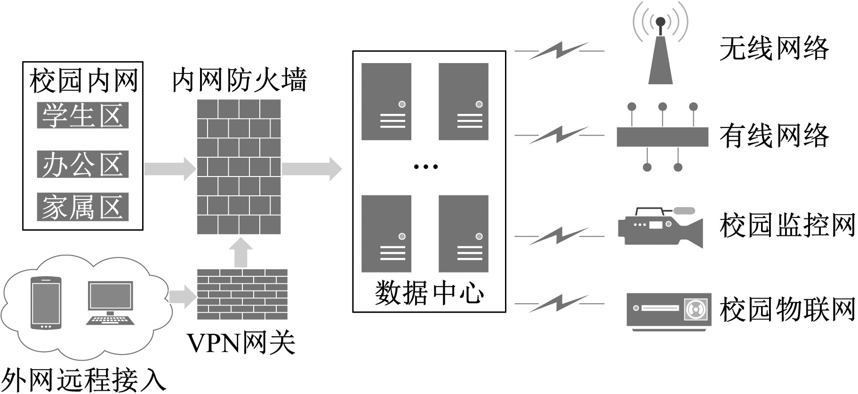
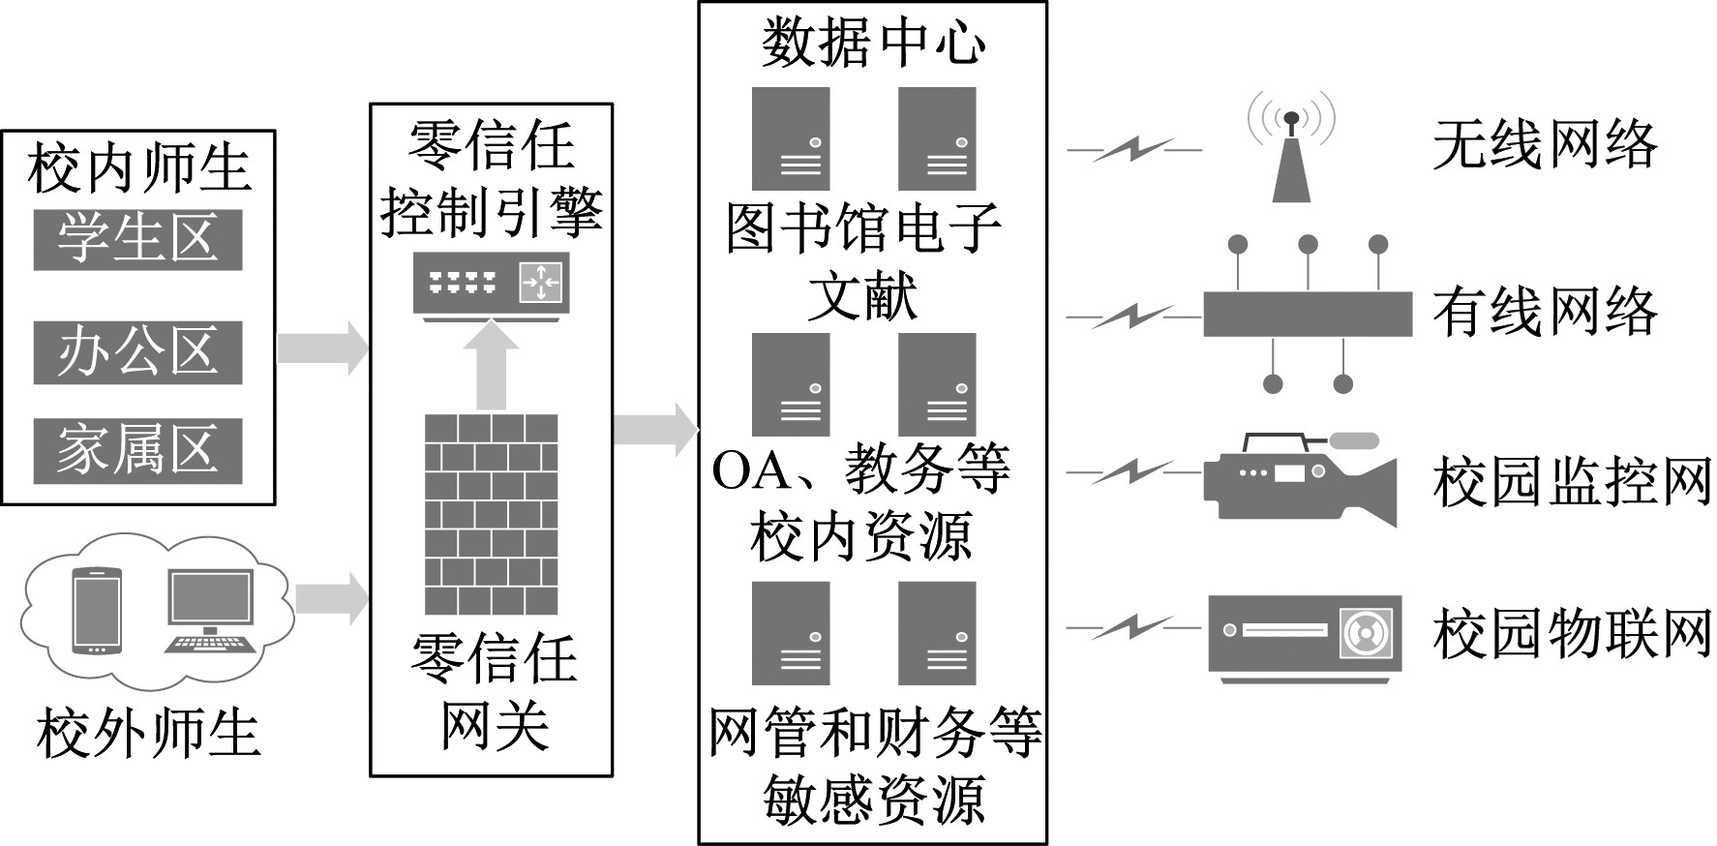
3
具体示例（基于零信任架构的校园网安全访问研究）1/2
[1]李静元.基于零信任架构的校园网安全访问研究[J].微型电脑应用,2023,39(09):60-62.
用户的每次访问都基于动态安全级别评估后接入，实现网络管理控制的细粒度化。只有完成身份可信、行为可信和环境可信的校验用户才会认证授权成功，数据传输过程中实时监测动态访问控制，如果出现任何风险会即刻收缩用户访问权限，由此极大减少校园网资源被非法访问和横向攻击的风险。
传统校园网的访问模型
零信任架构的访问模型

Slide 15
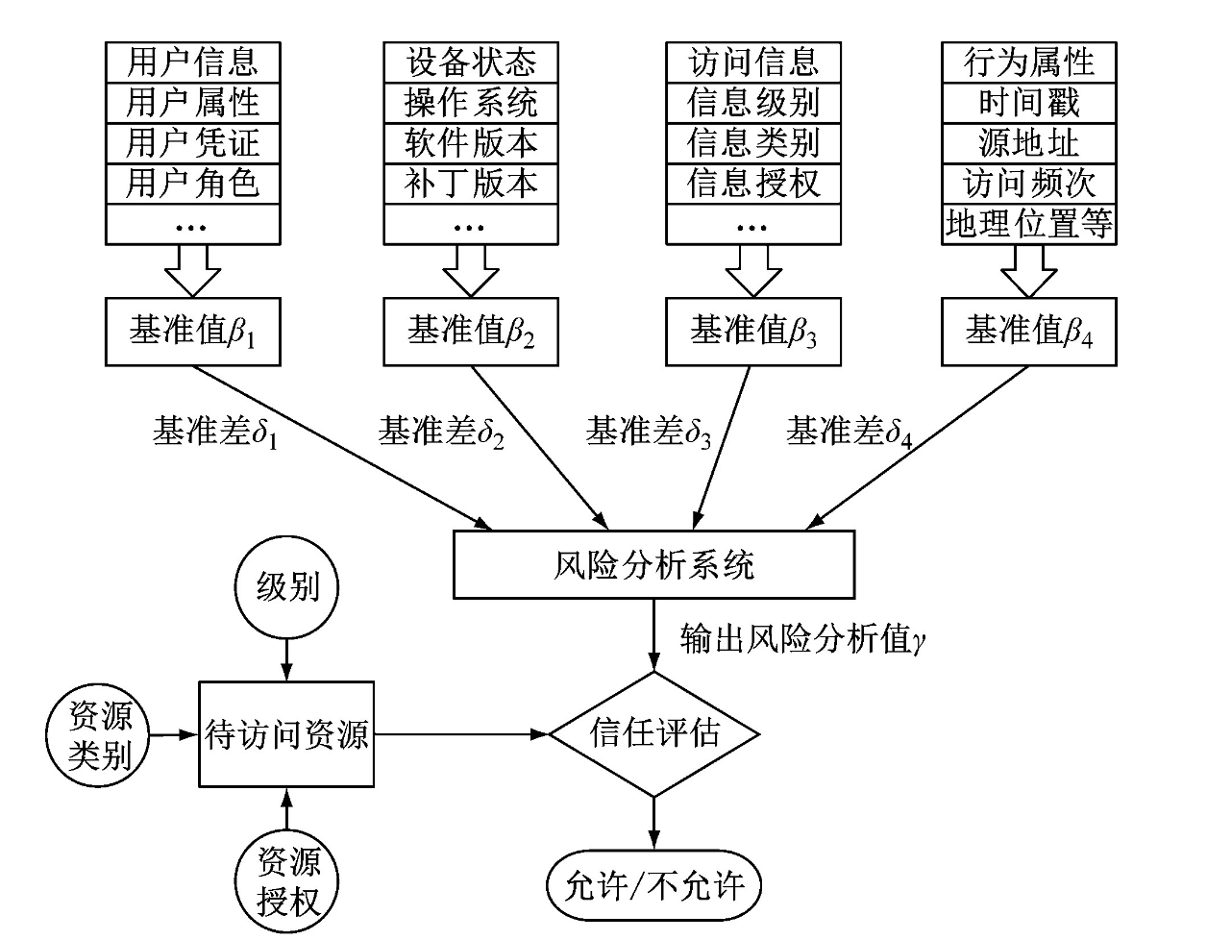
3
具体示例（基于零信任架构的校园网安全访问研究）2/2
信任评估算法是零信任的最核心部分，它确保整个网络的正确运行，对零信任的安全性起到举足轻重的作用。
通过输入用户信息、设备状态、访问信息和行为属性到基准差算法中，结合对应基准值βi进行计算，并动态输出基准差δi,4个基准差δ1～δ4、已知的漏洞和恶意攻击等作为风险分析系统的输入计算出风险分析值γ。

Slide 16
3
ZTNA如何工作（1/2）
应用程序与网络访问：
ZTNA 将应用程序访问与网络访问分开处理。连接到一个网络并不会自动授予用户访问一个应用程序的权利。
隐藏 IP 地址：
ZTNA 不向网络暴露 IP 地址。除了设备所连接的应用程序或服务外，网络的其他部分对于连接的设备来说仍然不可见。
设备安全：
ZTNA 可以将设备的风险和安全态势作为访问决策的因素。它通过在设备本身上运行软件或通过分析进出设备的网络流量来实现。

Slide 17
3
ZTNA如何工作（2/2）
无 MPLS：
ZTNA 使用通过 TLS 加密的互联网连接，而不是基于 MPLS 的 WAN 连接。传统的企业网络建立在专用 MPLS 连接之上。ZTNA 则建立在公共互联网上，使用 TLS 加密来保持网络流量的私密性。ZTNA 在用户和应用程序之间建立小型加密隧道，而不是将用户连接到一个更大的网络。
IdP 和SSO：
大多数 ZTNA 解决方案与单独的身份提供商 (IdP)、单点登录 (SSO) 平台集成，或同时与两者集成。SSO 允许用户对所有应用程序进行身份验证；IdP 存储用户身份并确定相关的用户权限。
代理与服务：
ZTNA 可以使用终端代理或基于云。

Slide 18
3
ZTNA与VPN（1/1）
许多组织使用虚拟专用网络 (VPN) 来控制访问，而非使用 ZTNA。
一旦用户登录 VPN，他们就可以访问整个网络和该网络上的所有资源（这通常被称为城堡与护城河模式）。而 ZTNA 只允许访问所请求的特定应用程序，并默认拒绝访问应用程序和数据。
ZTNA 和 VPN 在技术层面上也有区别。其中的一些区别包括：
OSI 模型层：
许多 VPN 在 OSI 模型第 3 层（网络层）的 IPsec 协议上运行。ZTNA 通常在应用程序层上运行。（一些 VPN 确实在应用程序层上运行，但使用 TLS 协议进行加密，而非 IPsec；ZTNA 通常有相似的方法。）
端点软件安装：IPsec VPN 需要在所有用户设备上安装软件。ZTNA 有时也需要安装软件，但并非总是如此。
硬件：
VPN 通常需要使用内部部署的 VPN 服务器，用户设备通常通过其组织的外围防火墙连接到这些服务器。ZTNA 可以以这种方式配置，但最常见的是通过云，使用户能够从任何地方连接而不影响网络性能。
连接水平：
ZTNA 在用户的设备和特定应用程序或服务器之间建立一对一的加密连接。VPN 一次性为用户提供访问整个 LAN 的加密访问权限。如果一个用户的 IP 地址与网络连接，它可以与该网络上的所有 IP 地址连接。

Slide 19
3
网络设备上对数据安全做保障
这是不是意味着不再需要在网络设备上对数据安全做保障了？
我认为不是这样的。
ZTNA本质上只对（经过随时验证的）端的信任。
这能不能代替对网络的信任呢？
答案是否定的。即使对端进行了安全性验证，网络仍然不是值得信任的。
举例来说，我知道我寄快递要给的人是有这个权限的，但我寄出的快递就一定能够到达有这个权限的人手里吗？中间有没有可能被人打开看一眼再装回去，或者干脆直接拿走呢。
总结来说，
ZTNA只是提供了一种更加谨慎和强化的网络安全模型，
从2010年被John Kindervag提出以来，它逐渐经历从一个想法，到一个模型的过程。
然而它到目前为止也仅仅是一个解决办法而已，还没有上升到一个广泛应用的协议。
它可以是网络设备安全性的进一步保障，却不能直接替代原有的网络层面的安全性机制。

Slide 20
Part 4

Slide 21
04
4.去中心化的构架是当初发展包交换网络时的一个基本设想，不过往后几十年，互联网的发展几乎在中心化和去中心化两条道路上同时进行着：客户服务模式、TCP协议、WEB、Email、SDN都是中心化模式，而P2P、区块链、数字币、WEB3.0则是去中心化路径。为什么会这样？你觉得WEB3.0成功的可能性有多大？
1. 什么是中心化？
互联网中心化（Centralized Internet）是指在互联网体系结构中，权力、控制和决策集中在一个或少数几个中心实体的情况。这种中心化模式通常涉及单一的服务器、服务提供商或平台，这些实体负责管理和掌控用户的数据、服务和交互。
2. 中心化的优劣
优势：高效性、便利性、一致性和可控性、商业模式的可行性
劣势：单点故障、数据隐私问题、监管和审查、创新受限、用户自主权限制、匮乏系统透明
3. 什么是去中心化?
去中心化互联网模式是一种基于分布式网络、区块链技术和去中心化协议的新型互联网架构，旨在解决传统中心化互联网模式中存在的一些问题，如数据隐私、单点故障、监管风险等。
优势：抗单点故障、数据安全和隐私、抗审查性、用户掌控权、开放标准和协议、社区治理、去中心化软件、分布式网络效应
问题：性能和可扩展性、技术问题、用户体验、法律合规、能源消耗、治理和决策困难、安全性风险、缺乏可控性

Slide 22
04
4.去中心化的构架是当初发展包交换网络时的一个基本设想，不过往后几十年，互联网的发展几乎在中心化和去中心化两条道路上同时进行着：客户服务模式、TCP协议、WEB、Email、SDN都是中心化模式，而P2P、区块链、数字币、WEB3.0则是去中心化路径。为什么会这样？你觉得WEB3.0成功的可能性有多大？
Web1.0和Web2.0是互联网发展历程中的两个不同阶段，分别代表了不同的互联网应用模式和技术特征。
Web1.0
互联网的早期阶段，大致覆盖了1990年代末到2000年初。在这个阶段，互联网主要被用作信息的静态发布和检索平台。
Web2.0
标志着互联网进入了一种新的发展阶段，大致起步于2000年代初，至今仍在不断发展。Web2.0强调用户生成内容、社交互动和动态应用。
而现在的web3.0是对未来互联网的一种设想，强调去中心化、语义化数据、智能合约等特性，但同时也将面对新的问题和挑战

Slide 23
04
4.去中心化的构架是当初发展包交换网络时的一个基本设想，不过往后几十年，互联网的发展几乎在中心化和去中心化两条道路上同时进行着：客户服务模式、TCP协议、WEB、Email、SDN都是中心化模式，而P2P、区块链、数字币、WEB3.0则是去中心化路径。为什么会这样？你觉得WEB3.0成功的可能性有多大？
Web3.0的优势：
去中心化： Web3.0鼓励去中心化架构，减少了对中心实体的依赖，提高了系统的韧性和可靠性。
数据拥有者掌控： 用户对个人数据拥有更多的控制权，可以决定如何共享和使用自己的数据。
智能合约： 引入智能合约，使得在互联网上进行更为复杂的、自动化的交互成为可能，减少了对中间人的依赖。
语义化数据： Web3.0强调语义化数据，使得数据之间的关系更为清晰，提升了搜索引擎和应用程序的智能化程度。
开放标准： 采用开放标准和协议，支持不同系统和应用之间更好的互操作性，促进了更开放的网络生态系统。
社区治理： 强调社区的参与和治理，决策可能通过社区共识来制定，增加了系统的民主性和透明度。
安全性： 通过加密技术和去中心化的特性，Web3.0有望提供更高水平的安全性，防范一些传统互联网中的安全隐患。
全球协作： Web3.0的去中心化特性有助于促进全球协作，使得信息和价值能够更自由地在全球范围内流动。

Slide 24
04
4.去中心化的构架是当初发展包交换网络时的一个基本设想，不过往后几十年，互联网的发展几乎在中心化和去中心化两条道路上同时进行着：客户服务模式、TCP协议、WEB、Email、SDN都是中心化模式，而P2P、区块链、数字币、WEB3.0则是去中心化路径。为什么会这样？你觉得WEB3.0成功的可能性有多大？
Web3.0的问题和挑战：
性能和可扩展性： 去中心化架构可能面临性能和可扩展性的挑战，特别是在大规模用户和交易的情况下。
用户体验： 一些Web3.0应用在用户体验方面可能不如传统中心化应用，这可能阻碍用户的广泛采用。
技术难题： 实现Web3.0需要克服一些技术难题，包括分布式一致性、区块链的可扩展性和智能合约的安全性。
法律合规： 在某些国家和领域，Web3.0系统可能面临法律合规的挑战，尤其是涉及加密货币和智能合约的应用。
能源消耗： 一些采用工作量证明（Proof of Work）共识机制的区块链可能消耗大量的能源。
治理和决策困难： 社区治理虽然强调了参与，但也可能导致决策的困难和冗长，特别是在复杂问题上。
安全性风险： 尽管区块链技术具有不可篡改的特性，但仍然存在一些安全性风险，如智能合约漏洞、51%攻击等。
教育和普及： Web3.0的概念和技术对普通用户和开发者来说可能较为复杂，需要更多的教育和普及工作。

Slide 25
Part 6

Slide 26
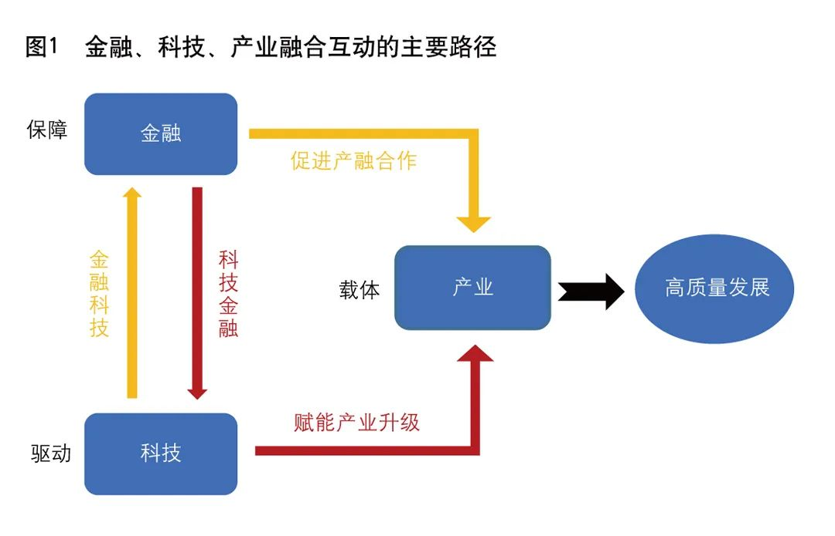
06
6.面对新时代复杂的国际环境，国家提出高质量发展的目标：构建以国内大循环为主体、国内国际双循环相互促进的新发展格局，实现科技—产业—金融的高水平循环。在全社会构建这种良性循环不是一件简单的事，全球具备这种能力的国家屈指可数。即使社会产业链上的某个细胞，譬如一家科技公司，须经历艰苦的市场摸索才能建立起研发-产品-营收的良性循环。电影《蜂鸟计划》讲述的就是一个失败的案例，你觉得这个良性循环的建立难度主要是在哪些方面？
案例
轻工业
李宁、nike
重工业
徐工机械、三一重工和中联重科
信息业
京东、阿里、腾讯、百度

Slide 27
06
6.面对新时代复杂的国际环境，国家提出高质量发展的目标：构建以国内大循环为主体、国内国际双循环相互促进的新发展格局，实现科技—产业—金融的高水平循环。在全社会构建这种良性循环不是一件简单的事，全球具备这种能力的国家屈指可数。即使社会产业链上的某个细胞，譬如一家科技公司，须经历艰苦的市场摸索才能建立起研发-产品-营收的良性循环。电影《蜂鸟计划》讲述的就是一个失败的案例，你觉得这个良性循环的建立难度主要是在哪些方面？
1.科技
教育：投资/模式
教育投资是指一国投入教育部门、教育单位的人力、物力、财力的总和。是开发智力、发展教育事业的物质基础。我国的教育投资，通常分为教育经常费用、教育基本建设费用两部分。前者主要包括教职工工资、福利费，人民助学金、奖学金，公务费，设备购置费，修缮费等；后者主要是建设、购置校舍、大型设备的费用。
关于教育模式的分类，国内外学者从不同角度出发有不同的分类。乔伊斯和威尔根据教学模式的理论跟根源，区分出四种类型的教学模式 [1] ：1.信息加工教学模式 2.人格（人性）发展教学模式 3.社会交往教学模式 4.行为修正教学模式。 [2]
国内对教学模式的分类也很多。有的研究者把教学模式分成三类，一类是师生系统地传授和学习书本知识的教学模式，一类是教师辅导学生从活动中自己学习教学模式，还有一类是折中于两者之间的教学模式。

Slide 28
06
6.面对新时代复杂的国际环境，国家提出高质量发展的目标：构建以国内大循环为主体、国内国际双循环相互促进的新发展格局，实现科技—产业—金融的高水平循环。在全社会构建这种良性循环不是一件简单的事，全球具备这种能力的国家屈指可数。即使社会产业链上的某个细胞，譬如一家科技公司，须经历艰苦的市场摸索才能建立起研发-产品-营收的良性循环。电影《蜂鸟计划》讲述的就是一个失败的案例，你觉得这个良性循环的建立难度主要是在哪些方面？
产业 挖掘需求/高端化/供求平衡/
商业本质在于交换
第一个层面是技术层面，必须是知识、技术密集，符合高、精、尖要求；第二个层面是价值层面，必须是价值链高端领域，具有较高的附加值；第三个层面是产业层面，那就是产业链的核心层面，是微笑曲线的左端和右端。
适合自己的才是最好的
人口-去产能的阵痛 走符合国情的发展道路

Slide 29
06
6.面对新时代复杂的国际环境，国家提出高质量发展的目标：构建以国内大循环为主体、国内国际双循环相互促进的新发展格局，实现科技—产业—金融的高水平循环。在全社会构建这种良性循环不是一件简单的事，全球具备这种能力的国家屈指可数。即使社会产业链上的某个细胞，譬如一家科技公司，须经历艰苦的市场摸索才能建立起研发-产品-营收的良性循环。电影《蜂鸟计划》讲述的就是一个失败的案例，你觉得这个良性循环的建立难度主要是在哪些方面？
金融 国际外交融资/国内资本投资独角兽企业/
国际融资是指通过国际金融市场来筹集企业发展所需的流动资金、中长期资金。目的是进入资金成本更优惠的市场，扩大企业发展资金的可获取性，降低资金成本。

Slide 30
谢谢！

